Slide 1
マルチシーン
Unityのシーンは複数同時に表示することができます。
このことはマルチシーンと呼ばれています。
用途は様々ですが、簡単な例で練習してみましょう。

Slide 2
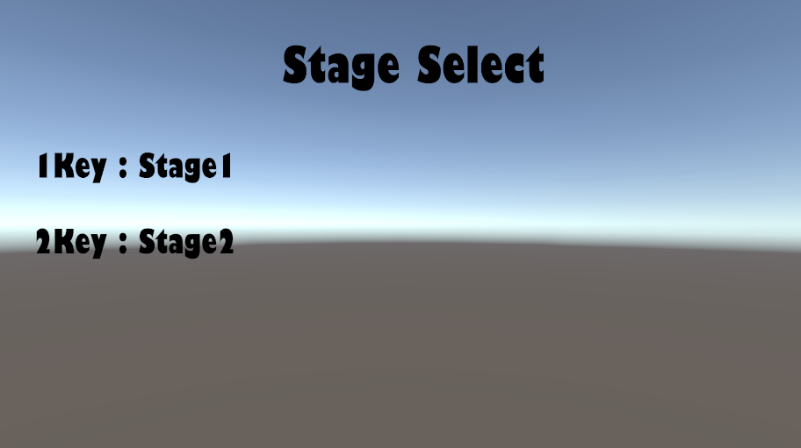
マルチシーン
配布したアセットにはステージセレクト画面があります。
ここで入力したキーで遊べるステージが変わります。
※まだ未実装です

Slide 3
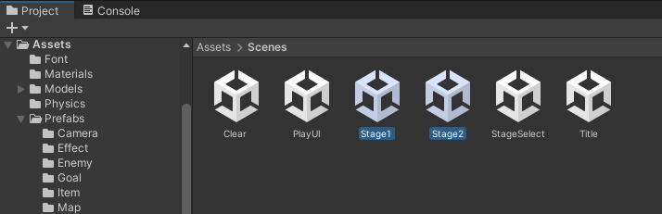
マルチシーン
Stage1とStage2ではSceneファイルが分かれています。

Slide 4
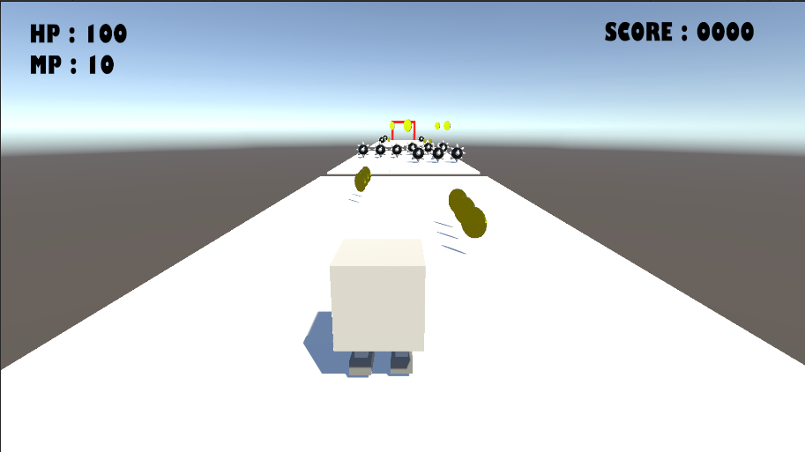
マルチシーン
ここでプレイ中のUI表示のことを考えてみましょう。

Slide 5
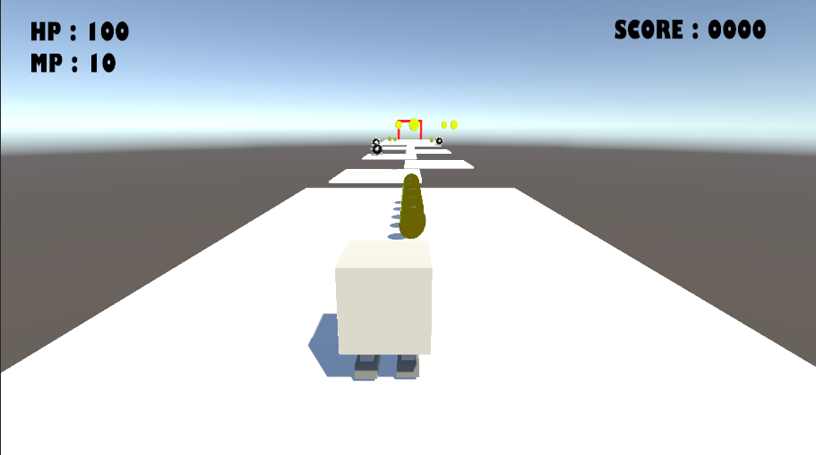
マルチシーン
Stage1とStage2はシーンファイルが違うので、
両方のシーンにUIを配置しなければいけません。
ステージがたくさんあると大変なことに。。。

Slide 6
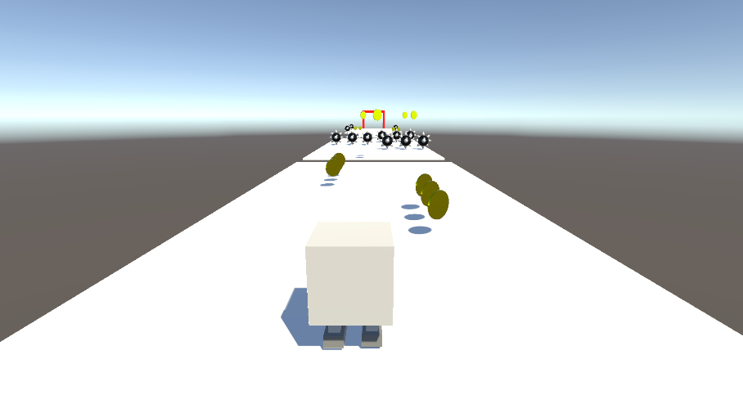
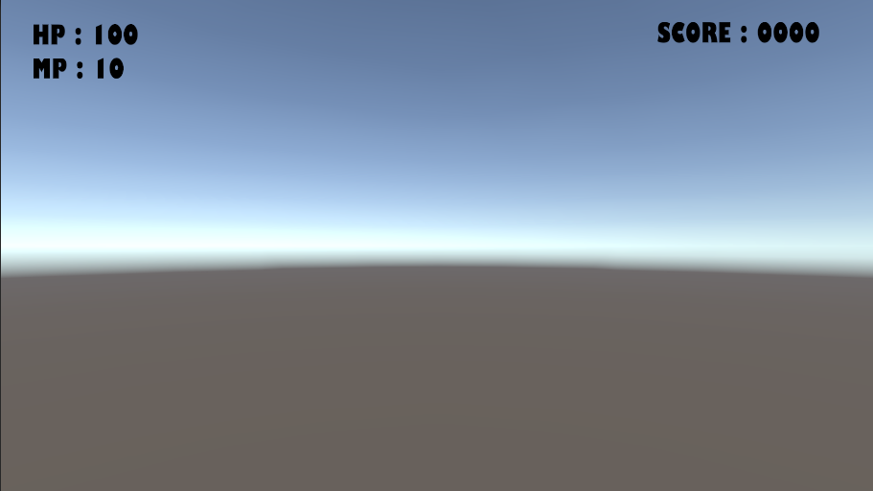
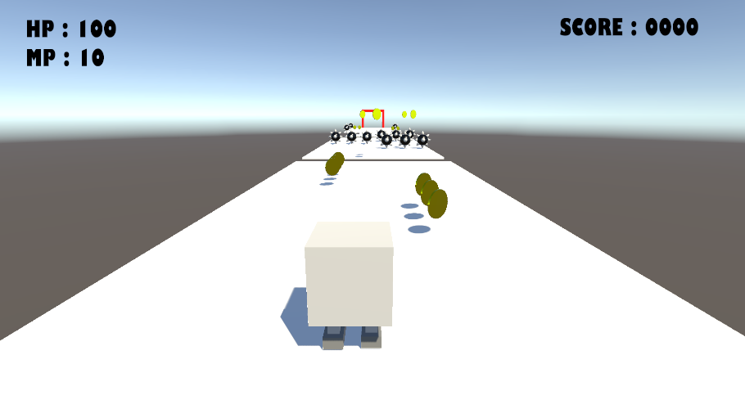
マルチシーン
このようなときにマルチシーンを使います。
ステージのシーンとUIのシーンを両方表示します。
＋
＝
実際に練習してみましょう。

Slide 7
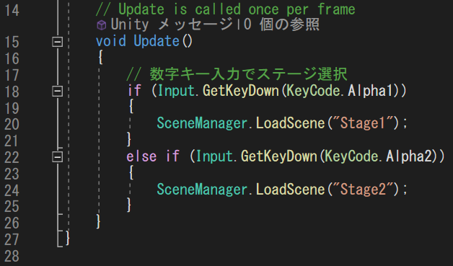
マルチシーン
StageSelect.csにステージをロードする処理を書きます。

Slide 8
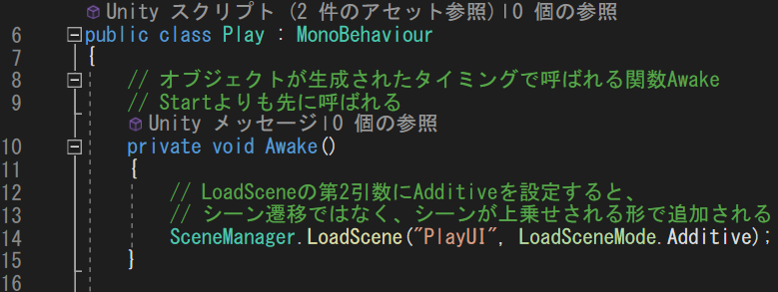
マルチシーン
Play.cs（プレイシーンのスクリプト）でUI用のシーンをロードします。
Awake関数はStartやUpdateと同じく元々用意されている関数です。
オブジェクト生成タイミングで呼ばれ、Startよりも先に呼ばれる関数です。

Slide 9
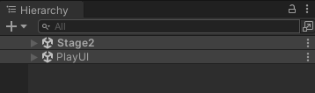
マルチシーン
実行するとStage1, Stage2ともにUIのシーンが表示されます。
ヒエラルキーにもシーンが２つ配置されています。

Slide 10

マルチシーン
LoadScene関数の第2引数にLoadSceneMode.Additiveを指定することによって、
遷移ではなく追加する形でシーンを読み込んでいます。
色々なシーンに共通して表示するものがあれば、
シーンで分けて追加する形で実装しましょう。
■例
・スマホゲームのホームメニュー（ずっと一番下や上にあるUI ）
・RPGの戦闘中メニュー
など

